Slide 1
«Осуществление территориальными органами Роскомнадзора контроля за организацией ограничения и возобновления операторами связи доступа к информации в сети «Интернет».
Холодов Илья Владимирович
Ведущий специалист – эксперт отдела контроля (надзора) в сфере связи Управления Роскомнадзора по Калужской области
РЯЗАНЬ, 2018

Slide 2
Основные нормативно-правовые акты
Федеральный закон от 07.07.2003 № 126-ФЗ «О связи»
Федеральный закон от 27.07.2006 № 149-ФЗ «Об информации, информационных технологиях и защите информации»
Постановление Правительства Российской Федерации от 26.10.2012 № 1101
Требования к способам (методам) ограничения доступа к информационным ресурсам, а также требования к размещенной информации об ограничении доступа к информационным ресурсам, утвержденные Приказом Роскомнадзора от 14.12.2017 № 249.

Slide 3
Приказ Роскомнадзора от 14.12.2017 № 249
Требования к способам (методам) ограничения доступа к информационным ресурсам, а также требования к размещенной информации об ограничении доступа к информационным ресурсам
С использованием программ и (или) программно-аппаратных комплексов, в том числе готовых решений на рынке
Способы ограничения доступа
Посредством получения от вышестоящего оператора связи, уже фильтрованного трафика по договору

Slide 4
Административная ответственность
Санкции к нарушителям | статья 13.34 КоАП РФ
 | Штраф | Предупреждение
Юридическое лицо | 50 000 – 100 000 руб. | Не предусмотрено
Должностное лицо | 3 000 – 5 000 руб.
Индивидуальный предприниматель | 10 000 – 30 000 руб.
 |  | Ст. 4.1.1. КоАП РФ
Статья 13.34 КоАП РФ
Неисполнение оператором связи, оказывающим услуги по предоставлению доступа к информационно-телекоммуникационной сети "Интернет", обязанности по ограничению или возобновлению доступа к информации, доступ к которой должен быть ограничен или возобновлен на основании сведений, полученных от федерального органа исполнительной власти, осуществляющего функции по контролю и надзору в сфере связи, информационных технологий и массовых коммуникаций

Slide 5
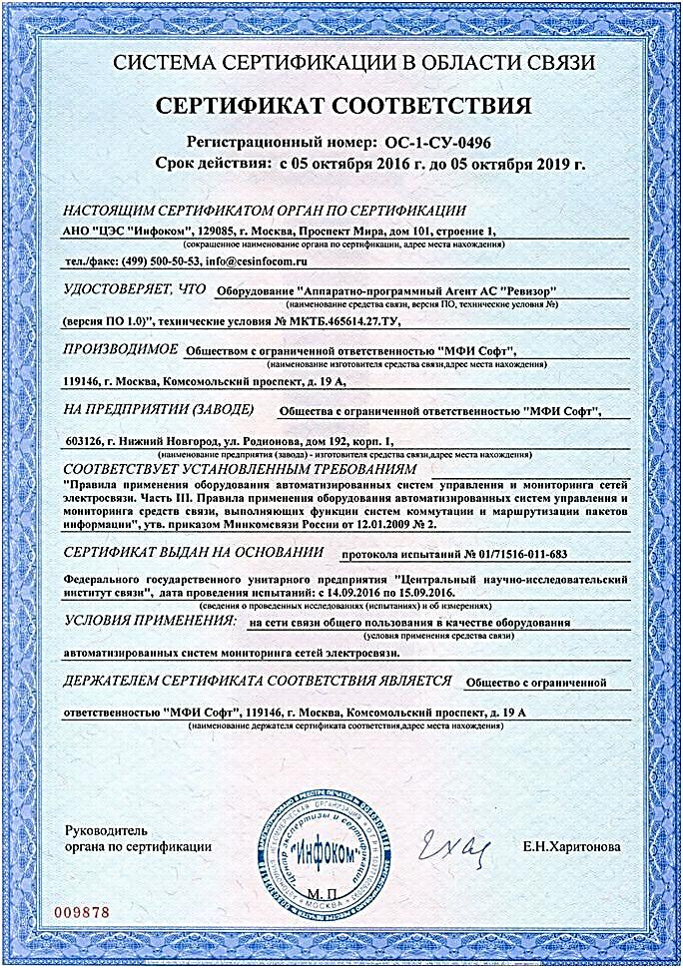
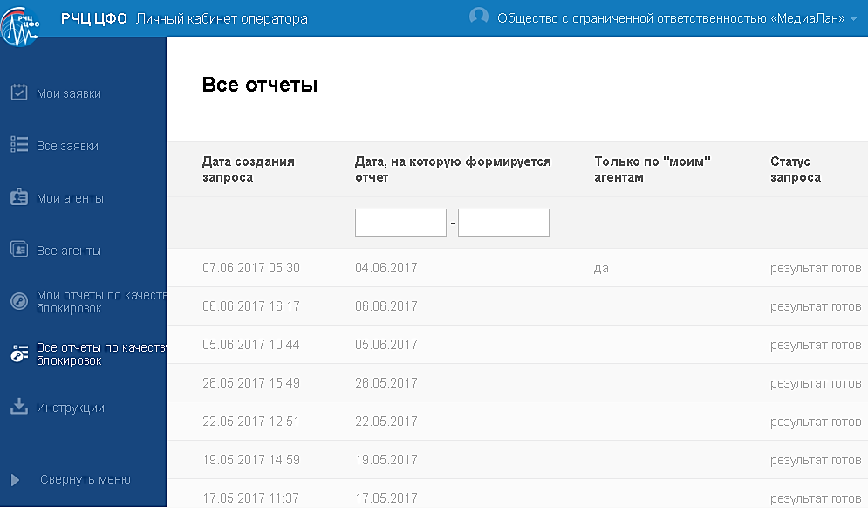
Автоматизированная система «Ревизор»
https://portal.rfc-revizor.ru

Slide 6
Алгоритм контроля осуществления операторами связи блокировки ресурсов в сети «Интернет» доступ к которым должен быть ограничен, программно – аппаратным комплексом АС Ревизор

Slide 7
Алгоритм контроля осуществления операторами связи блокировки ресурсов в сети «Интернет» доступ к которым должен быть ограничен, программно – аппаратным комплексом АС Ревизор
Материалы с признаками правонарушения по ст. 13.34
Протокол по ст. 13.34
Анализ материалов инспекторами ТУ Роскомнадзора
Профилактическое письмо операторам

Slide 8
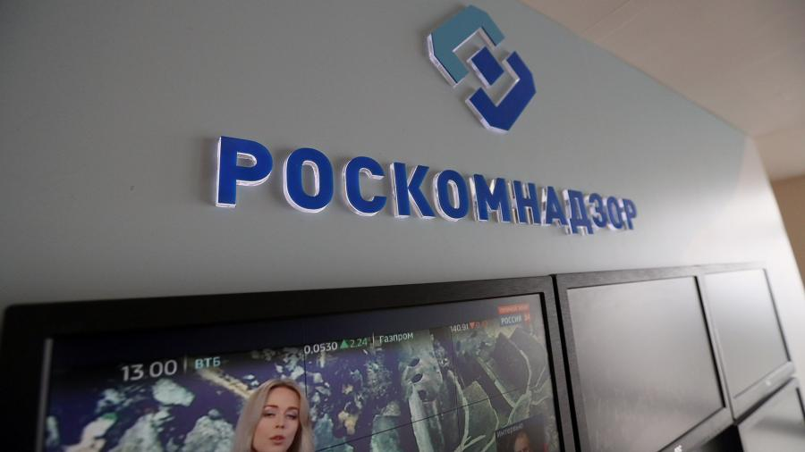
Оперативно – информационное взаимодействие сторон, при неправомерном блокирование легитимных ресурсов в сети «Интернет»
материалы
АС Ревизор
Ситуационный центр Роскомнадзора
E-mail
E-mail
ТУ РКН
Оператор связи
взаимодействие
E-mail: sc.dns@rkn.gov.ru
МВД
протокол по
ч.2 ст. 13.18 КоАП РФ
Открытый ресурс!!!

Slide 9
Контроль за соблюдением ОС требований по ограничению
доступа к запрещенной информации за 9 месяцев 2018 года
Количество операторов связи на территории ЦФО фактически оказывающих услугу по предоставлению доступа к сети «Интернет» | Поступило актов мониторинга с признаками административного правонарушения предусмотренного статьей 13.34 КоАП РФ | Рассмотрено материалов ТУ | Составлено протоколов об административных правонарушениях | Процент составленных протоколов инспекторами ТУ от поступивших материалов ФГУП «ГРЧЦ» в ЦФО | Количество решений суда
1732 | 606 | 100% | 402 | 70% | 85

Slide 10
СПАСИБО ЗА ВНИМАНИЕ!

